Slide 2
1. Особенно, когда в воду спереди и сзади, справа и слева от шлюпки начали падать осколки. 2.Так же уверенно и легко вёл он своё маленькое судно, и на лице его я не мог прочесть ни страха, ни волнения. 3.Ничего не скажу – было страшно. 4.Ни на один миг он не оставил вёсел. 5.Передо мной сидел мальчик.

Slide 3
Ничего не скажу – было страшно. Особенно, когда в воду спереди и сзади, справа и слева от шлюпки начали падать осколки. Передо мной сидел мальчик. Ни на один миг он не оставил вёсел. Так же уверенно и легко вёл он своё маленькое судно, и на лице его я не мог прочесть ни страха, ни волнения.

Slide 4
Текст и его особенности

Slide 6
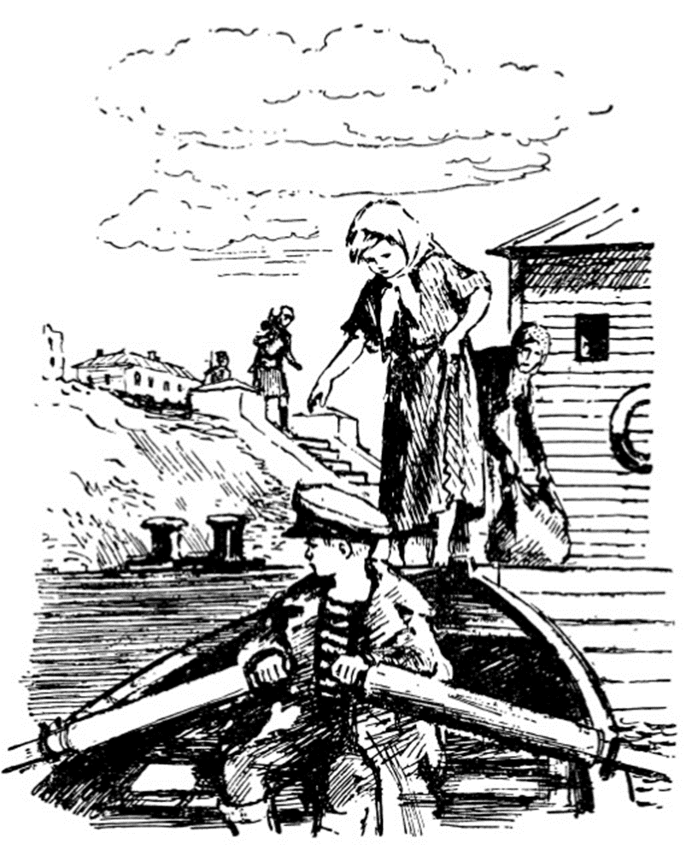

Slide 7
Какие пословицы подходят к рассказу Пантелеева «На ялике»?
Воды бояться – в море не бывать.
Чему бывать, того не миновать.
Храброму смерть не страшна.

Slide 8
Тест «Верные и неверные утверждения»
1 Текст состоит из предложений
2 К тексту нельзя подобрать заголовок
3 Текст можно разделить на части
4 Предложения не имеют последовательности
5Ключевые слова помогают раскрыть тему
6Основная мысль – это то, к чему призывает автор

Slide 9
Домашнее задание.
Учебник упр.82
или
рассказ-рассуждение «Легко ли быть смелым?»(50 слов)

Slide 10
Выберите ответ, соответствующий вашему поведению на уроке.
1. Я ничего не слышал, будто в танке.
2.Я молчал, как партизан.
3. Я работал, как хороший солдат.
4. Я был незаметен, как разведчик.
5. Я витал в облаках, словно лётчик.
6. Я, как командир, был всегда первым.

